Slide 1
生物化学实验系列（64学时）
生物化学实验
2021年3月

Slide 2
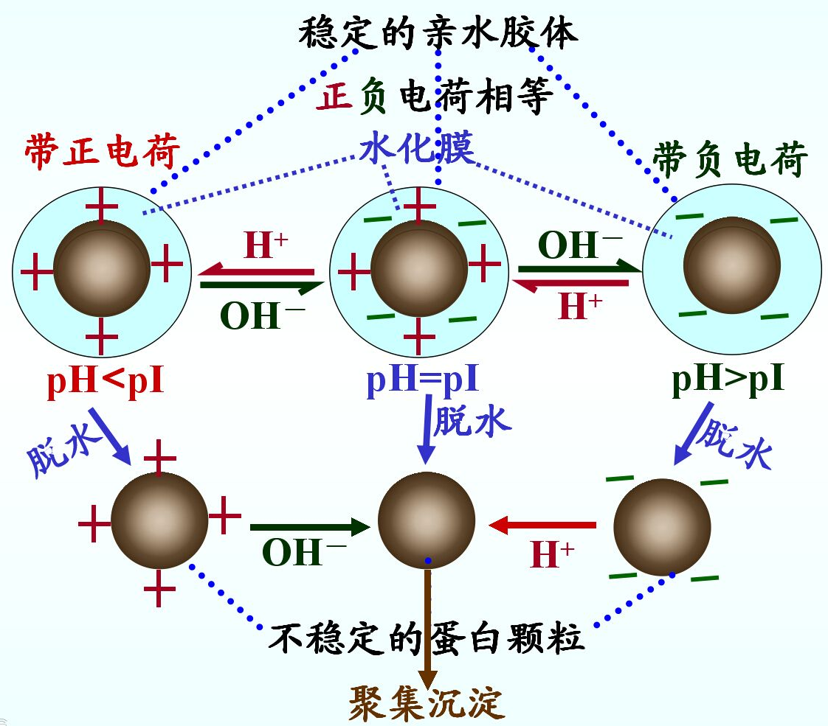
蛋白质盐析和凝胶层析法脱盐
实验原理
蛋白质的沉淀
盐析或有机溶剂沉淀：破坏水化层
等电点沉淀：净电荷为零

Slide 3
蛋白质盐析和凝胶层析法脱盐
蛋白质盐析：向蛋白质溶液中加入高浓度的中性盐（硫酸铵、硫酸钠或氯化钠等），以破坏蛋白质的胶体性质（水化膜和同种电荷），使蛋白质颗粒相互聚集而从溶液中析出的现象。
盐析沉淀是可逆的，
而变性沉淀是不可逆的

Slide 4
蛋白质盐析和凝胶层析法脱盐
盐析的影响因素
温度：一般可在室温中进行；一般温度低蛋白质溶解度降低；但有的蛋白质（如血红蛋白、肌红蛋白、清蛋白）在较高温度（25℃）比0℃时溶解度低，更容易盐析
pH值：大多数蛋白质在等电点时在浓盐溶液中的溶解度最低
蛋白质浓度：蛋白质浓度高时，欲分离的蛋白质常夹杂着其他蛋白质一起沉淀出来（共沉现象）；因此在盐析前血清要加等量生理盐水稀释，使蛋白质含量在2.5-3.0%

Slide 5
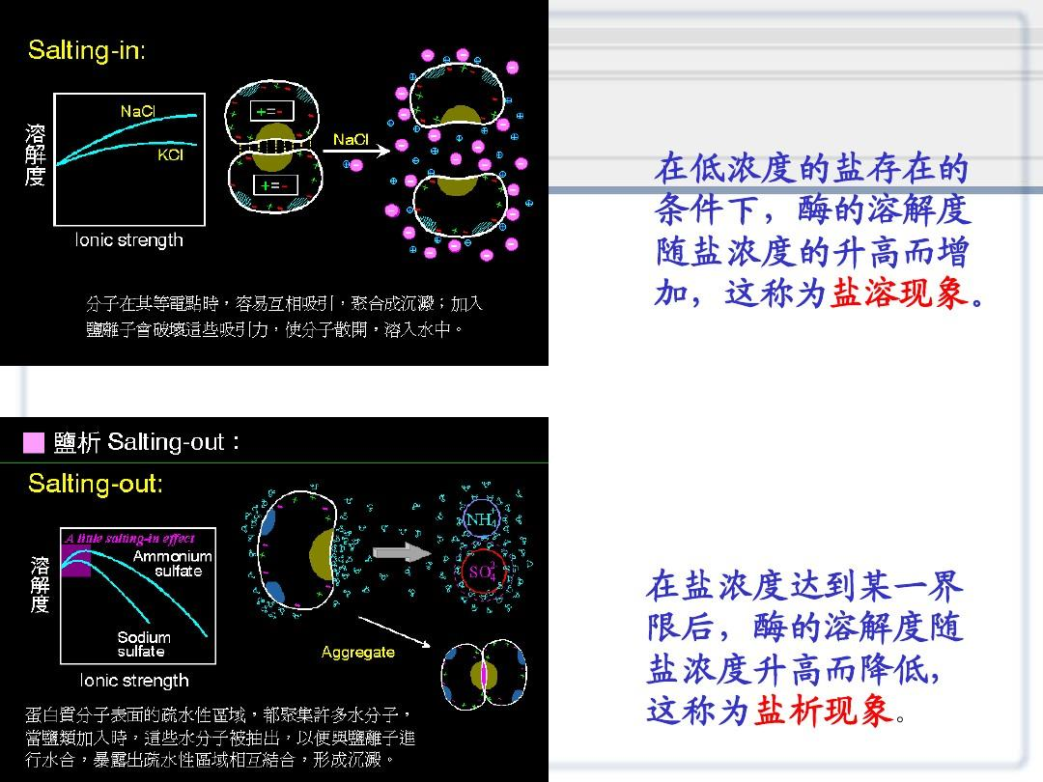
蛋白质盐析和凝胶层析法脱盐
盐溶：低浓度盐存在下，蛋白质溶解度随盐浓度增加而增加的现象。
盐析：盐浓度达到一定界限后，蛋白质溶解度随盐浓度升高而降低的现象。

Slide 6
蛋白质盐析和凝胶层析法脱盐
蛋白质脱盐：将蛋白质与小分子盐类分离。
透析脱盐
电渗析脱盐
超滤脱盐
凝胶过滤脱盐
耗时长，样品稀释度大，不易
放大进行大规模生产

Slide 7
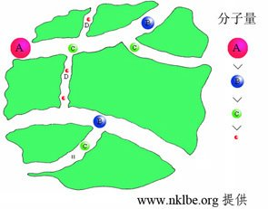
蛋白质盐析和凝胶层析法脱盐
凝胶层析
又称凝胶过滤，分子筛或排阻层析
凝胶是一种具有多孔、网状结构的分子筛
利用这种凝胶分子筛对大小不同的分子进行层析分离，称
凝胶层析
凝胶过滤的主要装置是填充
有层析介质的层析柱

Slide 8
蛋白质盐析和凝胶层析法脱盐
当混合样液加到凝胶柱上，随着洗脱液通过凝胶柱时，分子大小不同的物质受到不同的阻滞作用
颗粒接近或大于网眼的分子：阻滞小、移动快、先流出层析柱
颗粒小于网眼的分子：阻滞大、流程长、移动慢、后流出层析柱

Slide 9
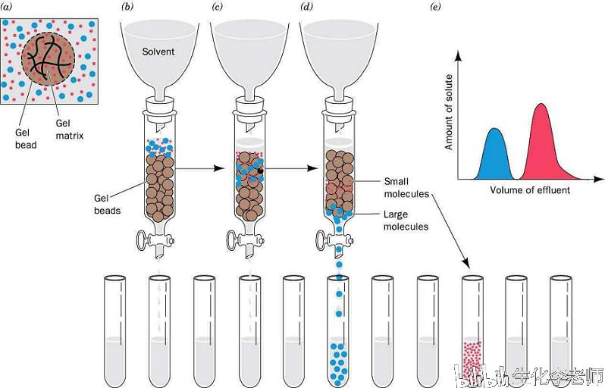
蛋白质盐析和凝胶层析法脱盐

Slide 10
蛋白质盐析和凝胶层析法脱盐
葡聚糖凝胶
商品名： sephadex-G
最基本骨架是葡聚糖，右旋葡萄糖分子间通过α-1,6-糖苷键（约占95%），α-1,3-糖苷键（约占5%，形成分支）
以1-氯-2,3-环氧丙烷为交联剂连接为三维空间的网状结构
分子内含大量羟基，具亲水性，能在水中溶胀
“G”反映凝胶的交联程度，膨胀程度及分布范围
G后面阿拉伯数为凝胶得水值的10倍
G-25 ：每克凝胶膨胀时吸水2.5克

Slide 11
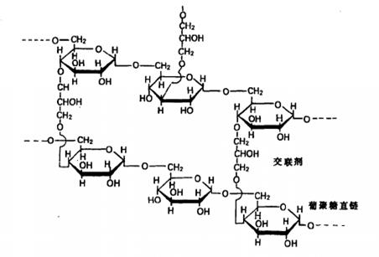
蛋白质盐析和凝胶层析法脱盐

Slide 12
蛋白质盐析和凝胶层析法脱盐
葡聚糖凝胶的分离范围

Slide 13
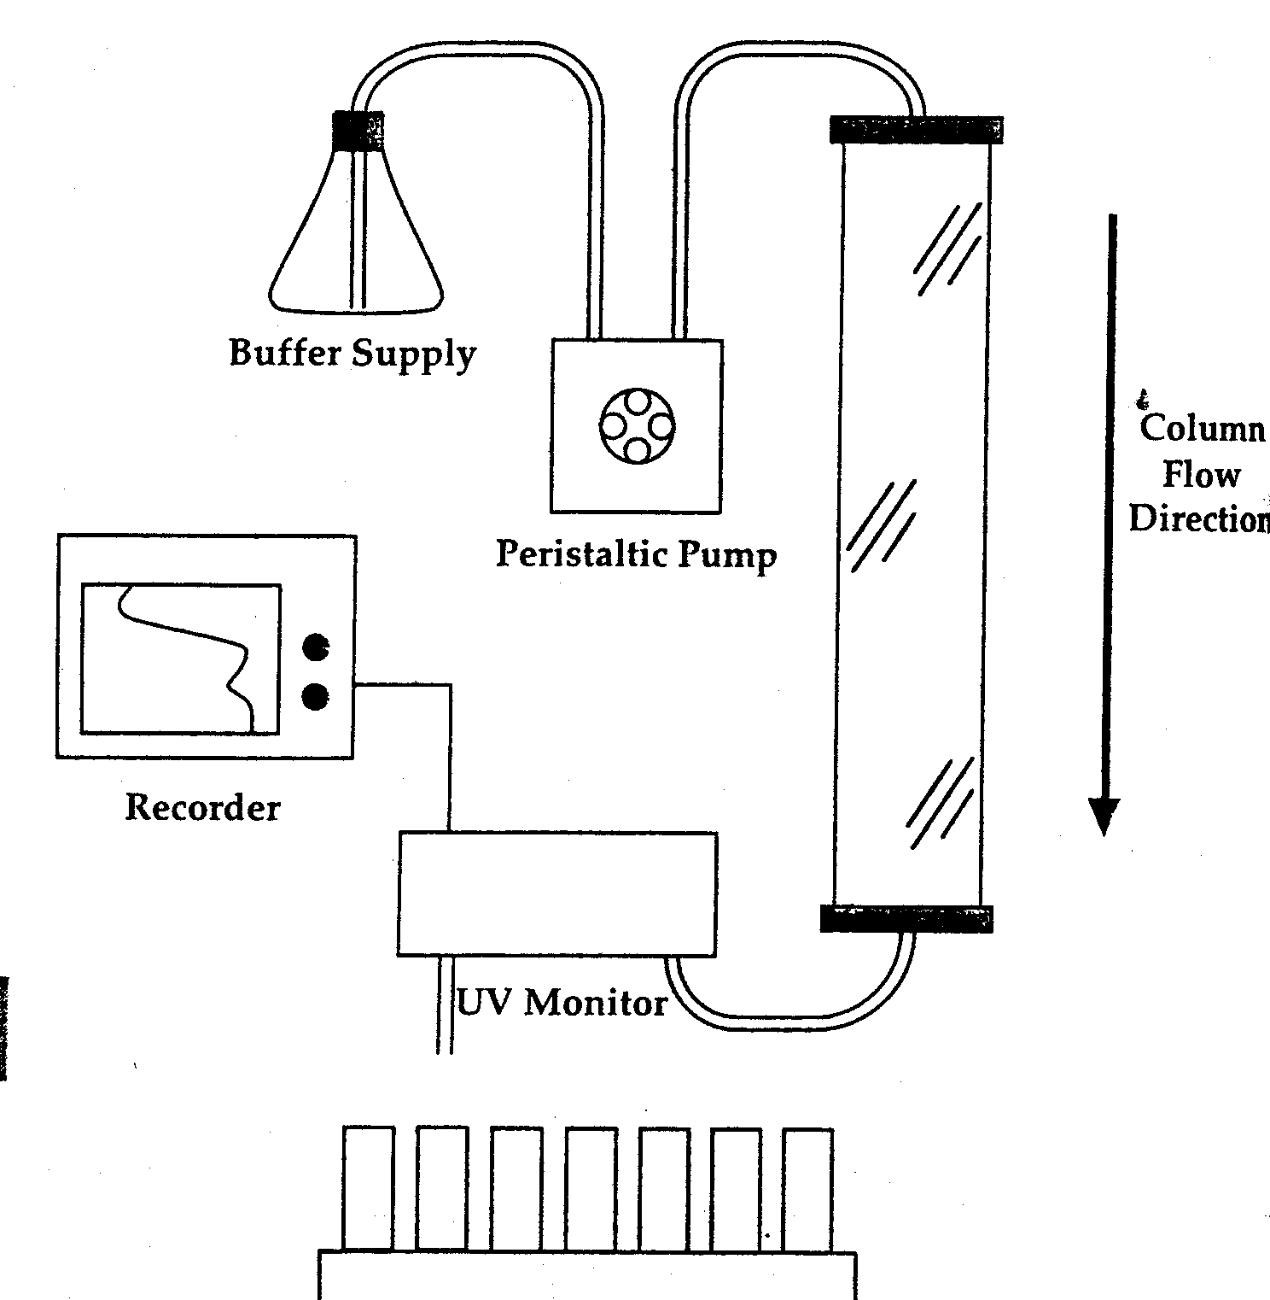
蛋白质盐析和凝胶层析法脱盐
凝胶层析简易装置

Slide 14
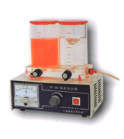
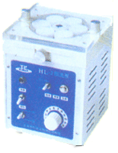
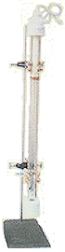
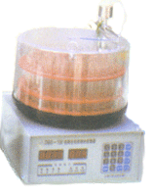
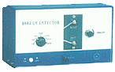
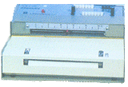
蛋白质盐析和凝胶层析法脱盐

Slide 15
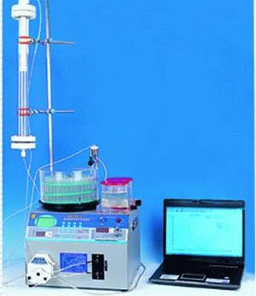
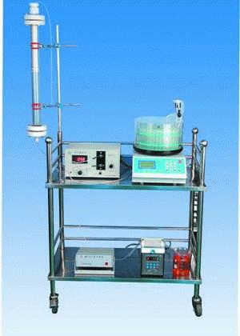
蛋白质盐析和凝胶层析法脱盐

Slide 16
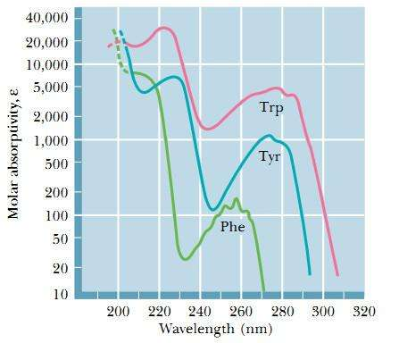
蛋白质含量测定—— 紫外吸收法
在一定浓度范围内，蛋白质
溶液在A₂₈₀与其浓度呈正比
适用范围：50-100μg
干扰因素：pH、核酸、嘧啶等干扰
优点：快速、不消耗样品、低盐浓度不干扰

Slide 17
蛋白质盐析和凝胶层析法脱盐
蛋白质含量测定——考马斯亮蓝法（Bradford法）
G-250与蛋白质结合后，由棕红色（酸性，465nm）变蓝色（595nm）
适用范围：5μg
干扰因素：强碱性缓冲液、TritonX-100、SDS
优点：灵敏度高、操作快速

Slide 18
蛋白质盐析和凝胶层析法脱盐
实验步骤
蛋白
盐析
凝胶
溶胀
层析柱准备
装柱
平衡
再生
鉴定
上样
收集
检验

Slide 19
蛋白质盐析和凝胶层析法脱盐
蛋白质盐析与溶解
取蛋清稀释液2.5mL
2000转/min，离心5min
2mL上清
加2mL饱和硫酸铵溶液
含硫酸铵的蛋白质溶液
混匀，放置15min
3000转/min，离心5min
取沉淀
加3mL蒸馏水溶解
样品溶液
测定OD₂₈₀

Slide 20
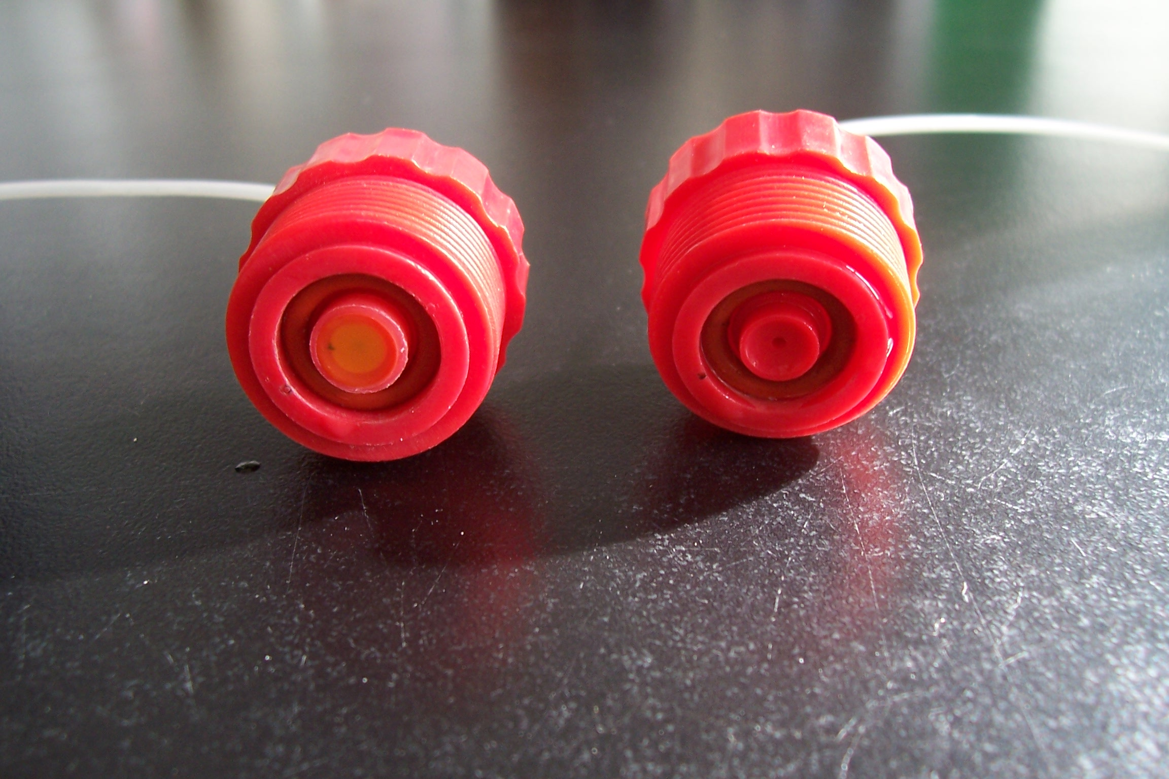
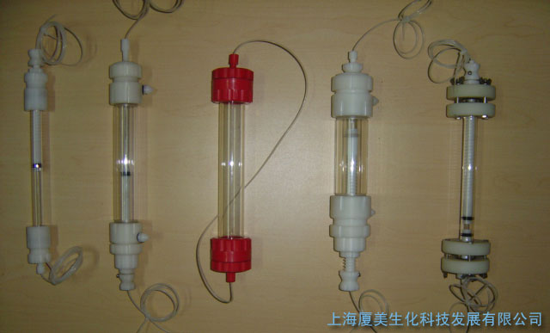
蛋白质盐析和凝胶层析法脱盐
尼龙膜
密封圈
凝胶装柱与平衡
已完成
凝胶溶胀
层析柱的准备
清洗：两组取一根层析柱，用清水冲洗干净
安装与检查：
(1) 检查下出口装置中尼龙绸是否完好干净
(2) 安装层析柱，让其垂直固定于滴定台架上
(3) 对准出口处，放一只250mL烧杯
(4) 向层析柱内加洗脱液，打开出口，检查有无渗漏、
出口管是否通畅等情况
(5) 排气泡
流速控制

Slide 21
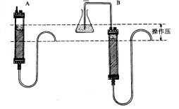
流速调节
蛋白质盐析和凝胶层析法脱盐
静水压是指洗脱瓶中洗脱液的液面高出于层析柱出口产生的液体压力（或接触空气的两个液面的高度差），这个高度差越大，静水压越大，洗脱液的流速越快
静水压可以调节，如提高洗脱瓶的位置或瓶中液面的高度，因此静水压又称操作压
洗脱液的流速取决于静水压（操作压）

Slide 22
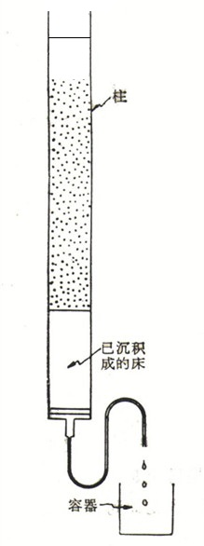
蛋白质盐析和凝胶层析法脱盐
装柱
用50mL烧杯取溶胀的凝胶悬浆轻轻搅匀杯中凝胶，用玻璃棒引流入柱，打开出水口，并不断地向柱内补充凝胶（注意流速控制，12滴/min左右）
柱床高度≥20cm
凝胶柱内若有气泡和断层或柱床表面干水和歪斜，都将影响分离效果
必要时，需倒出凝胶，重新装柱

Slide 23
蛋白质盐析和凝胶层析法脱盐
平衡
取25mL洗脱液，用滴管沿柱内壁旋转着缓缓流下，不可冲动胶平面，打开出水口
经洗脱液的流动，一方面清洗内壁，另一方面使胶床收紧， 10滴/min
平衡完毕，胶床上方保留少许液体（2cm），关闭出水口
量出床层高度！
理论上洗脱液平衡层析柱至少两个柱体积

Slide 24
蛋白质盐析和凝胶层析法脱盐
检验——测定空体积
打开出口排水，当胶床与上方水层的弯月面相切时，关闭出水口（注意！不可使床面暴露）
加入0.5mL蓝色葡聚糖液
打开出口，用量筒开始收集流出的液体，使样品进入床内，当其弯月面与胶平面相切时，暂停排液用少量洗脱液冲洗柱壁1-2次，再缓缓注入3-5cm高的洗脱液，并连接洗脱瓶（注意：流速控制10滴/min）
记录蓝色出现时的体积，并继续收集直至蓝色全部走完（记录总体积），再用缓冲液平衡一会
注意观察凝胶柱！

Slide 25
蛋白质盐析和凝胶层析法脱盐
上样与收集
上样
打开出口排水，当胶床与上方水层的弯月面相切时，加入0.5mL混合样液
打开出口并开始收集流出的液体，使样品进入床内，直到与床面平齐为止，上样完毕

Slide 26
蛋白质盐析和凝胶层析法脱盐
洗脱
当样液进入胶床，其弯月面与胶平面相切时，暂停排液，用少量洗脱液冲洗柱壁1-2次，再缓缓注入3-5cm高的洗脱液，并连接洗脱瓶
洗脱速度为10滴/min。按每管1mL，收集洗脱流出液，直至检测无白色沉淀为止

Slide 27
蛋白质盐析和凝胶层析法脱盐
检测判断收集管中蛋白质与SO₄²⁻根存在情况
鉴定
按收集的洗脱液在试管架上分成二排
第一排：收集液1、3、5、7......管
第二排：收集液2、4、6、8......管
第一排每管加1mL考马斯亮蓝G-250试剂，根据蓝色情况，判断蛋白质在各管中的浓度
第二排每管加2滴醋酸钡溶液，根据白色沉淀多少，判断 SO₄²⁻在各管中的浓度

Slide 28
蛋白质盐析和凝胶层析法脱盐
鉴定
管号 | 1 | 2 | 3 | 4 | 5 | 6 | 7 | 8 | 9 | 10 | 11 | 12 | 13 | 14 | 15
蓝色深浅
白色沉淀量
用“+”和“—”表示有无蓝色和沉淀
用“+”、“++”和“+++”表示蓝色深浅和沉淀多少

Slide 29
蛋白质盐析和凝胶层析法脱盐
再生
鉴定完毕，打开出水口，继续用2-3倍床体积洗脱剂洗脱，洗脱后关闭出口，以备下次使用

Slide 30
蛋白质盐析和凝胶层析法脱盐
注意事项
检查胶平面是否水平
加样品及洗脱液时勿冲到胶平面
控制流速
检测：收集到无白色沉淀出现为止
凝胶柱倒出凝胶回收！

Slide 31
蛋白质盐析和凝胶层析法脱盐
实验结果与数据处理
蛋白质样品浓度测定
测定蛋白质溶液的A₂₈₀
洗脱曲线绘制
根据实验结果，在同一坐标系中，以收集的管号为横坐标，颜色深浅程度为纵坐标，绘制二条（蛋白质及(NH₄)₂SO₄）洗脱曲线
分析实验现象与样品分离效果

